Slide 1

R-Packet dataMaid
Lena Fredrich und Felix Jaworski

Slide 2
Agenda
Was ist dataMaid?
Welche Funktionen bietet euch das Packet?
Wie wende ich es an?

Slide 3


Was ist dataMaid?
autoEDA Tool
Automatische Explorative Datenanalyse
Einsatz oft im Data-Mining Bereich
Häufig mit grafischer Unterstützung

Slide 4
Welche Funktionen bietet das Packet?
Zusammenfassen mit summarize()
Grafisch Darstellen mit visualize()
Daten überprüfen mit check()
Zusammenfassung als Dokument generieren mit makeDataReport()
Keine Fehlerbehebung

Slide 5
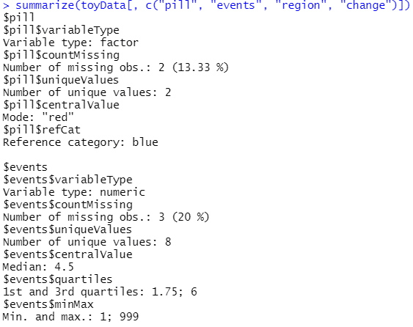
summarize()
Analyse und kurze Untersuchung von einzelnen Attributen

Slide 6
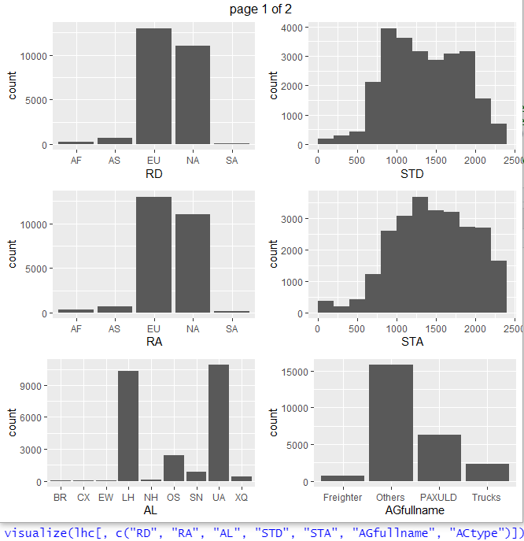
visualize()
Grafische Darstellung der Variablen in Diagrammen

Slide 7
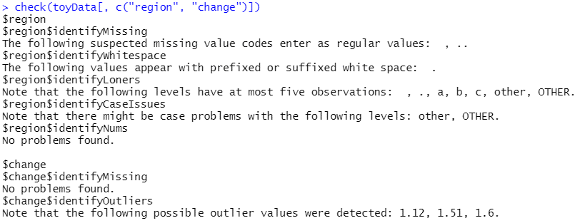
check()
Analyse der Daten und erkennen von Qualitätsproblemen

Slide 8
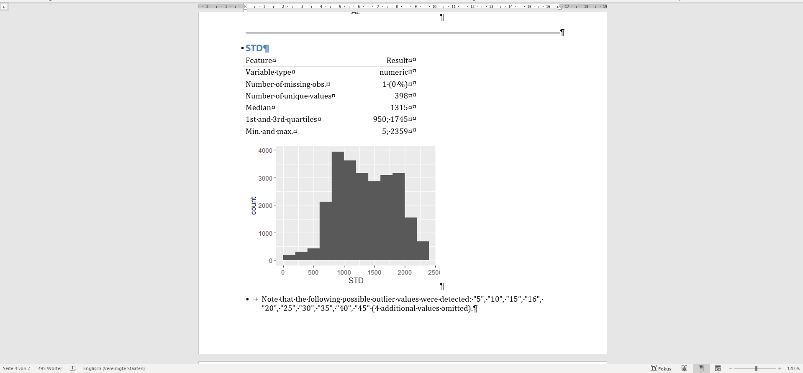
makeDataReport()
Automatischer Report über die Daten mit summarize, visualize und check
Verschiedene Formate möglich: Word, PDF, HTML

Slide 9
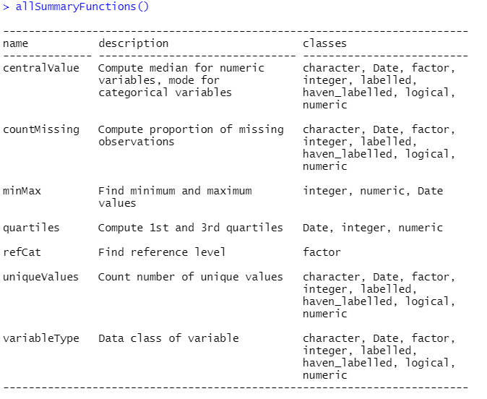
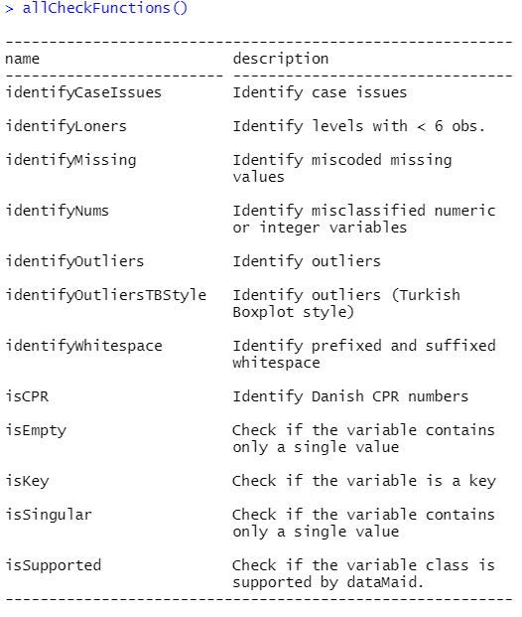
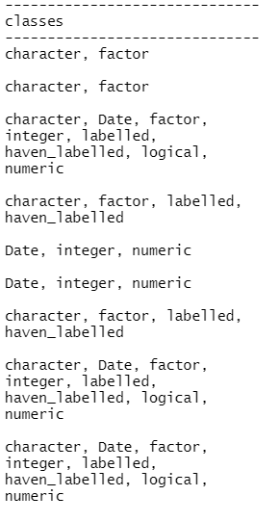
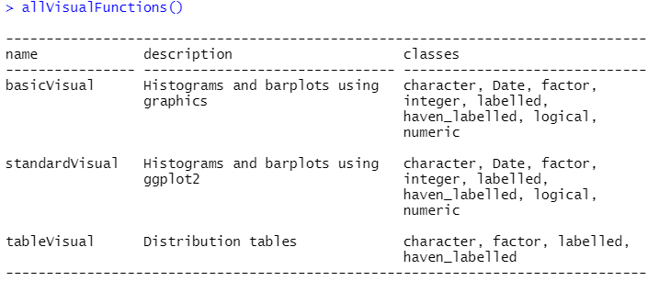
all***Functions()
Beschreibung der einzelnen Funktionen und ihres Outputs
Für Summary, Visual und Check möglich

Slide 10

Live-Demo

